Slide 1
Методика обучения признакам равенства треугольников в разделе «Планиметрия» 7 класса
Выполнила: слушатель 2 года обучения Белова Юлия Германовна Руководитель: кандидат физико-математических наук, доцент Щербакова Светлана Юрьевна
Тверь, 2017

Slide 2
Содержание
Глава 1. Теоретическое обоснование обучения признакам равенства треугольников в разделе «Планиметрия» 7 класса общеобразовательной школы
Логико – дидактический анализ определений признаков равенства треугольников
Методические приёмы, используемые при обучении признакам равенства треугольников
Глава 2. Система работы при обучении признакам равенства треугольников на уроках геометрии в 7 классе
Система уроков по обучению признакам равенства треугольников на уроках геометрии в 7 классе
Первый признак равенства треугольников
Второй признак равенства треугольников
Третий признак равенства треугольников

Slide 3
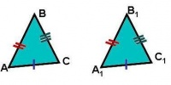
Актуальность обусловлена необходимостью разработки и использовании новых методических приёмов обучению признакам равенства треугольников.
Объект исследования: обучение признакам равенства треугольников.
Предмет исследования: методика обучения признакам равенства треугольников.
Цели исследования: разработка и апробирование методов обучения признакам равенства треугольников.

Slide 4
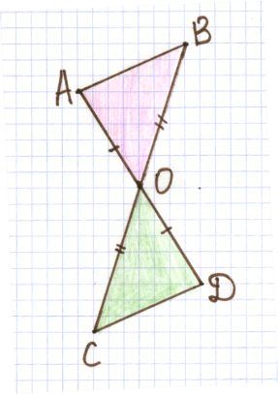
Задачи:
Изучить литературу по данной теме, в том числе учебные пособия, утверждённые министерством образования.
Посмотреть используемые методы обучения признакам равенства треугольников.
Разработать конспекты уроков, методы обучения.
Апробировать выдвинутую гипотезу.
Гипотеза: разработанные методы обучения и составленные конспекты позволяют не только обучить признакам равенства треугольников, научить применять полученные знания при решении задач, но и повысить интерес обучающихся к изучению геометрии.

Slide 5
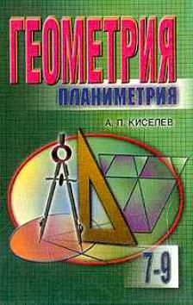
Глава 1. Теоретическое обоснование обучения признакам равенства треугольников
Логико – дидактический анализ определений признаков равенства треугольников
На данный момент утверждено большое количество учебных пособий для обучающихся общеобразовательных школ. Было проведено сравнение содержания и порядка изложения материала наиболее известных учебниках: Л. С. Атанасян, А. В. Погорелов, А. П. Киселёв, И. Ф. Шарыгин. В частности, рассмотрены подходы к определению понятия треугольника, равенства треугольников, доказательству признаков равенства треугольников.

Slide 6
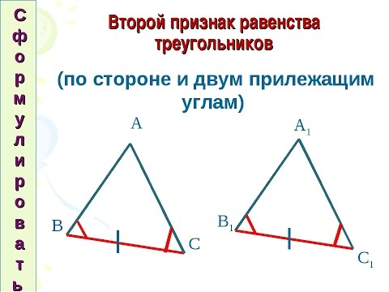
Методические приёмы, используемые при обучении признакам равенства треугольников
Были рассмотрены формулировки, доказательства признаков равенства треугольников, решены некоторые типичные задачи на применение признаков. Выявлены методы доказательств, приведены комментарии к организации решения данных задач, методические рекомендации, выявлены моменты, на что необходимо обращать внимание.

Slide 7
Глава 2. Система уроков по обучению признакам равенства треугольников на уроках геометрии в 7 классе
До проведения разработанной системы уроков, было проведено исследование по выявлению заинтересованности обучающихся в изучении геометрии.

Slide 8
Глава 2. Система уроков по обучению признакам равенства треугольников на уроках геометрии в 7 классе
Первый урок – урок 1 типа (изучение и первичное закрепление знаний). Начинается урок с актуализации знаний – обучающиеся отвечают на вопросы учителя. Следует вопрос: всегда ли можно установить равенство треугольников наложением? Выясняется, что нет (на примерах). Идёт переход к 1 признаку равенства треугольников.
B₁
B
C₁
A₁
C
A

Slide 9
Глава 2. Система уроков по обучению признакам равенства треугольников на уроках геометрии в 7 классе
На последующих уроках обучающиеся изучают второй и третий признаки равенства треугольников, начиная постепенно применять полученные знания на практике. Далее идёт обобщающий урок, основная цель которого отработать навык решения задач на доказательство с использованием признаков равенства треугольников.
Геометрическое кафе

Slide 10
Глава 2. Система уроков по обучению признакам равенства треугольников на уроках геометрии в 7 классе
Меню:
Суп из признаков равенства треугольников
Рагу из треугольников
Коктейль из углов треугольника
Салат из аксиом
Тест заварной
Домашние рецепты геометрической кухни

Slide 11
Глава 2. Система уроков по обучению признакам равенства треугольников на уроках геометрии в 7 классе
В конце урока также была исследована заинтересованность обучающихся в изучении геометрии. Результаты получились достаточно интересными:

Slide 12
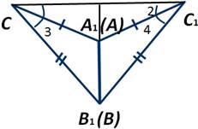
Заключение.
Итак, в соответствии с поставленными задачами:
была изучена литература по данной теме, в том числе учебные пособия, утверждённые министерством образования.
проанализированы используемые методы обучения признакам равенства треугольников.
разработаны и апробированы конспекты уроков, методы обучения.
Гипотеза была подтверждена проведёнными исследованиями.

Slide 13
Спасибо за внимание!

